Slide 1
7 多进制数字调制
多进制调制信号是指状态数目M大于2的已调信号，又称为多元调制信号，通常取M为2的幂次（M＝2^{n}）。在二进制载波数字调制中，基带数字信号只有两种状态，所以一个码元只携带一个比特信息，在多进制系统中，一位多进制符号代表若干位二进制符号，所以，一个码元携带的比特数大于1。当携带信息的参数分别为载波的幅度、频率或相位时，数字调制信号为M进制幅度调制（MASK）、M进制频率调制（MFSK）或M进制相位调制（MPSK）。
多进制数字调制系统具有以下特点：
  （1）在相同的传码率条件下，多进制数字系统的信息速率高于二进制系统。
  （2）在相同的信息率条件下，多进制的传码率比二进制低，可减小信道带宽，并且使多进制信号码元的持续时间要比二进制的宽。码元宽度的增加可增加码元能量，有利于提高通信系统的可靠性。

Slide 2
7.1 MASK幅度调制
【例题】 对数字序列01111000010010110001进行4ASK调制。
解 n＝log₂⁴＝2，故首先将序列中每2位一组变换为四电平信号，即用4组二进制码对4种电平编码。若我们用00表示0，01表示1，10表示2，11表示3。（编码方式不唯一），则原序列变为四电平序列：1320102301，对载波调制后，可得4ASK波形如下图所示。

Slide 3
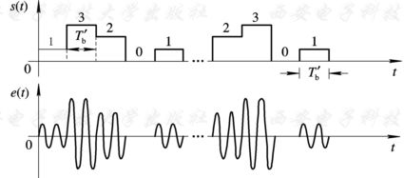
7.1 MASK幅度调制

Slide 4
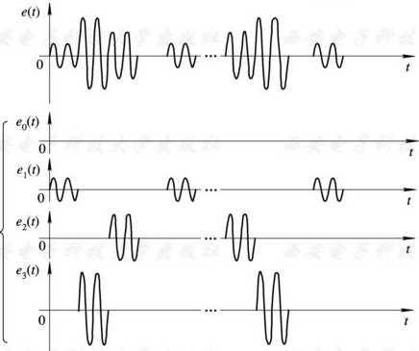
7.1 MASK幅度调制
可见MASK信号可看作多个2ASK信号的叠加
经MASK调制后的信号带宽仍然是原始基带信号带宽的2倍。

Slide 5
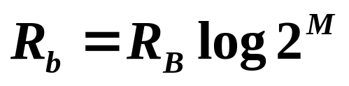
7.1 MASK幅度调制
MASK的调制和解调
调制方法与2ASK相同，但是首先要将数字基带信号由二进制变为M进制，用它对载波信号进行调制就可以得到MASK信号。MASK信号可以看作是M个2ASK信号的叠加，因此，MASK信号的解调原理与2ASK的解调原理相同，包括相干解调和包络解调。
对MASK信号，其信息速率与码元速率之间有如下关系：
与2ASK相比，在相同的码元速率下，MASK的信息速率是2ASK的log₂^{M}倍，或者说在相同的信息速率下，MASK所要求的带宽仅是2ASK的1/ log₂^{M} 。但其抗干扰性不如2ASK。

Slide 6
7.1 MASK幅度调制
[例题]求传码率为1000波特的16进制ASK系统的信息传输速率；若采用2进制ASK，传码率不变，信息速率又是多少？

Slide 7
7.2 MFSK频率调制
在MFSK中，载波频率有M种，分别为f₁,f₂,…,f_{M}这些载波频率分别 对应着M进制中的M种状态.
MFSK系统中每个码元携带的信息为log2^{M}比特，比2FSK系统的每个码元携带１比特信息要高。但是抗干扰性不如2FSK。

Slide 8
7.2 MFSK频率调制
以4FSK为例
3
0
2
1
0
3
4FSK
t
要注意在实际中4个载波频率都远远高于码元速率

Slide 9
7.3 MPSK相位调制
多进制数字相位调制是利用多个不同相位的正弦载波信号来表示M进制中的M种状态。也分为多进制绝对移相(MPSK)和多进制相对移相(MDPSK)
例如4PSK信号使用4种不同的相位信号，也就是说要有4个相位与四进制的4个状态相对应，这4个相位可以是0、π/2、 π、-π/2，也可以是-π/4、 π/4 、 3π/4 、-3π/4 等

Slide 10
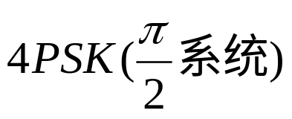
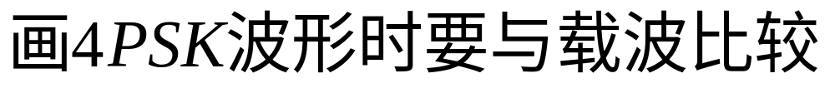
4PSK（π/2系统）的波形
4进制数据
2
3
0
2
1
0
2进制数据
10
11
00
10
01
00
参考载波
t
t
2进制数据 | 与载波相位差
00 | 0
10 | π/2
11 | π
01 | -π/2

Slide 11
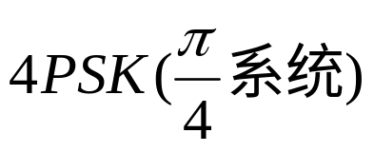
4PSK（π/4系统）的波形
4进制数据
2
3
0
2
1
0
2进制数据
10
11
00
10
01
00
参考载波
t
t
2进制数据 | 与载波相位差
00 | -3π/4
10 | -π/4
11 | π/4
01 | 3π/4

Slide 12
4DPSK（π/2系统）的波形
4DPSK的原理
与2DPSK类似，根据要发的数据，在前一个码元的波形基础上进行相位移动
而不是与载波比较
这时候相位关系表格中的相位意义是
  本码元相位与上一个码元相位之差

Slide 13
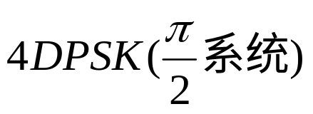
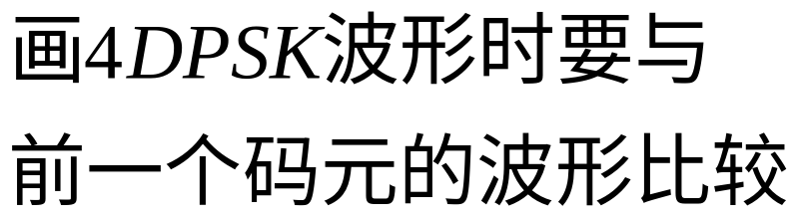
4DPSK（π/2系统）的波形
4进制数据
2
3
0
2
1
0
2进制数据
10
11
00
10
01
00
t
初始相位
2进制数据 | 与前1码元相位差
00 | 0
10 | π/2
11 | π
01 | -π/2

Slide 14
星座图
数字调制用“星座图”来描述，星座图中定义了一种调制技术的两个基本参数：（1）信号分布；（2）与调制数字比特之间的映射关系。星座图中规定了星座点与传输比特间的对应关系，这种关系称为“映射”，一种调制技术的特性可由信号分布和映射完全定义，即可由星座图来完全定义。

Slide 15
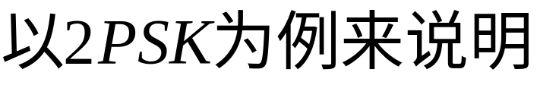
星座图
发“0”时与载波反相
发“1”时与载波同相
参考相位
0
原点
1
（在这里可以认为是载波相位）
可以看出，如果确定了原点和参考方向，这些矢量可以分别用1个星座点来表示

Slide 16
星座图
同理，对2PSK进行推广，当采用4PSK时
我们可以令
  发“00”时，使产生波形与载波同相（相位差=0）
  发“11”时，使产生波形与载波反相（相位差=π）
  发“10”时，使产生波形与载波相位差=π/2
  发“01”时，使产生波形与载波相位差=-π/2
10
参考相位
11
00
01

Slide 17
星座图
如果令
  发“11”时，使产生波形与载波相位差= π/4
  发“10”时，使产生波形与载波相位差= -π/4
  发“01”时，使产生波形与载波相位差= 3π/4
  发“00”时，使产生波形与载波相位差= -3π/4
01
11
参考相位
00
10

Slide 18
7.3 MPSK相位调制
在同样的码元速率下，4PSK的传信率是2PSK的二倍，但是由于4PSK相邻状态之间的相位差（π/2）要比2PSK的相位差（π）小，解调时出现错误判决的可能性就要大，同样，8PSK的传信率更高，但误码率也会更大；不难发现，接收端对这些信号相邻状态的分辩能力与它们的矢量端点之间的间隔有关，间隔越大，越容易分辩，也就是越不易受干扰的影响。

Slide 19
7.3 MPSK相位调制
PSK只是从相位上将信号的各种状态区分开来，它们的幅度相同的。而ASK只是从幅度上将信号的各种状态区分开来，它们的相位是相同的。如果既从相位上、同时又从幅度上使信号相邻状态有区别，那么在相同的进制数下，可以得到较大的噪声容差，也就可以得到较小的误码率。

Slide 20
8 现代数字调制技术
正交幅度调制(QAM)
  应用于ADSL Modem、Cable Modem （电缆调制解调器）
  QAM实质就是通过基带信号控制载波的振幅和相位，从而在码元速率固定的情况下提高信息传输速率。

Slide 21
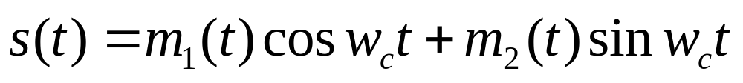


8 现代数字调制技术
QAM是用两路独立的基带信号对两个相互正交的同频载波进行抑制载波的双边带调制，实现两路并行传输。
设m₁(t)和m₂(t)是两个独立的双极性不归零矩形脉冲序列，cosw_{c}t和sinw_{c}t是正交的同频载波，则生成的正交幅度调制信号为：
上式中的m₁(t)和m₂(t)是双极性序列，分别和载波相乘后得到 和 ，处理过程如下图所示

Slide 22


8 现代数字调制技术
相乘器
m₁(t)
码变换
cos(w₀t)
载波发生器
－π/2
sin(w₀t)
m₂(t)
码变换
调制
相乘器
在上述的QAM系统中，基带信号是二进制信号，所以图中的矢量有4个相位，调制后的信号称为二进制QAM（4QAM）信号。
4QAM

Slide 23
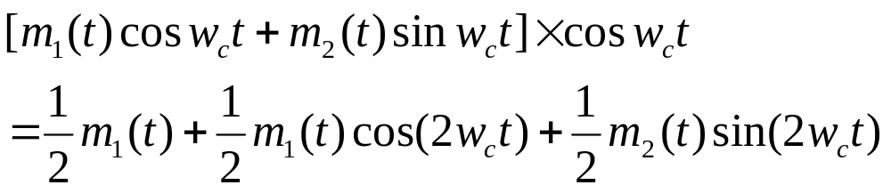
8 现代数字调制技术
相乘器
低通滤波器
采样判决
码变换
cos(w_{c}t)
m₁’(t)
载波发生器
定时采样
－π/2
sin(w_{c}t)
采样判决
码变换
相乘器
低通滤波器
m₂’(t)
解调
过滤掉

Slide 24
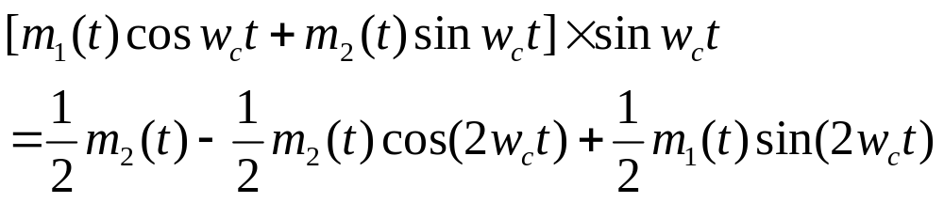
8 现代数字调制技术
相乘器
低通滤波器
采样判决
码变换
cos(w_{c}t)
m₁’(t)
载波发生器
定时采样
－π/2
sin(w_{c}t)
采样判决
码变换
相乘器
低通滤波器
m₂’(t)
解调
过滤掉

Slide 25
8 现代数字调制技术
要想得到多进制QAM信号，可先将二进制转换成M进制信号，再进行正交调制。常见的多进制QAM信号有四进制QAM（l6QAM）、八进制QAM（64QAM）等它们对应的信号矢量端点数分别为16和64，即信号电平数M与信号矢量端点数m之间的关系为m=M²
4QAM中每个码元携带2比特，8QAM中每个码元携带3比特。其他流行的调制方式包括16QAM、64QAM和256QAM，这三种调制方式每个码元分别携带4、6和8比特。

